Slide 1
OS EOS 대응 OS 교체 표준 방안 — 요약
전체 흐름과 개념, 추진 방향
Rocky Linux / Windows Server / Nutanix AHV
인프라 운영 표준화 | v0.7 요약 (2026‑11‑05)

Slide 2
개요
목적 : 문서가 정의하는 것과 설명 순서 확인
개요
OS EOS에 대비해 기존 시스템을 표준 구성으로 한 번 정비하고, 이후 EOS 때마다 향상된 생산성 기반으로 안전하게 OS를 교체하는 방법 정의
흐름 (본 문서 구성)
추진 방향
방향과 원칙
표준 구성
목표 상태
기존 시스템 표준화
서버별 한 번 수행
EOS 반복 교체
EOS 때마다 반복 (단계 4 → 5)
수행 기반
공통 기준
1 배경과 방향
5.1 저장 영역 구분
6 [단계 1] 사전 분석
9 [단계 4] EOS 사전 조사
11 스크립트 설계
2 핵심 원칙
5.2 서비스 실행 표준
7 [단계 2] 교체 전 수행
10 [단계 5] EOS OS 업그레이드
12 Nutanix 기능 활용
3 개선 및 보완 사항
8 [단계 3] 표준화 완료
13 DB 서버 처리
4 전체 로드맵
14 리스크 및 대응
15 롤백
별첨
#1 EOS 일정과 목표 OS
#2 EOS 방식 비교 및 장단점
#3 디스크 클론 원리
#4 라이브러리 조치 상세
#5 용어

Slide 3
1 배경 및 목적
목적 : OS 교체 표준화가 필요한 이유와 5가지 목적 확인
EOS 일정 : 본 문서 별첨 #1 참조
배경
OS EOS 주기적 도래
major 버전마다 보안 지원 종료일이 정해져 있음
서버가 많을수록 매년 교체 대상이 생김
S/W와 OS 영역 혼재
서비스 S/W와 설정이 OS 영역(/opt, /etc, rpm 설치, 설치 프로그램)에 섞여 있음
OS를 바꿀 때마다 재설치와 재설정 반복
실행 방식 비표준
로그인 세션에서 수동 실행
서버마다 다른 계정과 환경변수
재부팅이나 교체 후 서비스 누락 위험
필요 사항 : 기존 시스템을 표준 구성으로 한 번 정비하고, 이후 EOS는 정해진 절차로 반복 교체하는 체계
목적
1
2
3
4
5
설치 작업 최소화
Linux : S/W 재설치 없음
Windows : 스크립트 무인 설치
전환 시간 최소화
준비 작업은 사전에 완료
당일 : 클론 연결 → 스크립트 적용 → 검증
즉시 롤백
원본 서버를 변경하지 않고 보존
문제 시 원본 재기동으로 복구
OS와 S/W 의존성 최소화
OS 영역과 서비스 영역 분리
OS 교체가 S/W에 영향 최소화
S/W 변경이 OS에 영향 최소화
보안 조치 영향 최소화
OS 패치 → OS 영역만 변경
S/W 패치 → 서비스 영역만 변경
영향 분석과 롤백 범위가 명확
1~3 : 운영 생산성과 안정성 4~5 : OS와 서비스 S/W의 분리

Slide 4
2 추진 방향
목적 : 기본 방향(무엇을)과 구현 방향(어떻게) 확인
현재
S/W와 데이터가 OS 영역에 섞여 있음
수동 실행과 서버별로 다른 구성
기존 시스템 표준화 (서버별 한 번)
OS 영역과 서비스 영역 분리
모든 서비스 자동 기동
설정은 코드로 재현
EOS 반복 교체 (EOS 때마다)
신규 OS 템플릿 + 서비스 영역 클론
표준 구성 재적용
원본 보존
기본 방향
무엇을 하는가
구현 방향
어떻게 하는가
표준 구성 확정 : OS 영역과 서비스 영역을 분리하는 OS와 S/W 구성 표준을 정함
전수 조사 기반 : 실행 중인 서비스와 프로세스 기준 인벤토리로 이관 대상과 방법 확정
코드로 재현 : 서버마다 다른 구성 값은 서버 설정 파일 + 스크립트로 관리
기존 시스템 표준화 : 현 운영 서버를 신규 VM에 표준 구성으로 재구성하여 전환 (서버별 한 번)
설계서 선행 : 모든 스크립트는 설계서 검토 후 구현, 바뀔 수 있는 값은 설정 파일로 관리
N_HCI
EOS 시 반복 교체 : 신규 OS 템플릿으로 VM 생성 → 서비스 영역 디스크 클론 연결 → 표준 구성 재적용
유형별 템플릿 : 서비스 유형별 OS 템플릿을 버전 관리하고 정기적으로 갱신
N_HCI
N_HCI
원본 보존 : 원본 서버는 변경하지 않고 보존 → 롤백은 원본 재기동
검증 후 전환 : 테스트 VM 재현 검증 → 격리망 리허설 → 소요 시간 확정 후 전환
N_HCI

Slide 5
3 핵심 원칙 — 수행 원칙
목적 : 사전 준비, 표준화 전환, OS 업그레이드 수행의 상위 원칙과 하위 항목 확인
사전 준비
표준화 전에 갖출 것
현 운영 시스템 표준화 전환
기존 서버를 표준으로 바꾸는 방법
OS 업그레이드 수행 방향
EOS 때마다 반복하는 방법
전수 조사 : 설치 목록이 아니라 실행 중인 서비스와 프로세스를 기준으로 수집
재구성 : 원본을 복사하지 않고 신규 VM에 표준 구성으로 다시 구성
사전 조사 후 착수
EOS 12개월 전부터 벤더 지원 확인
호환성과 Customizing 사용 여부 점검
Go 판정 후 수행
표준 정의
저장 영역 구분
서비스 계정 (UID/GID 고정)
자동 기동 방식
서비스 영역 분리
S/W와 런타임
설정과 환경변수
로그와 데이터
신규 OS + 클론 : 신규 OS 템플릿으로 VM 생성, 서비스 영역 디스크는 원본을 클론하여 연결
N_HCI
설계서와 설정 파일 : 스크립트는 설계서 검토 후 구현, 서버마다 다른 값은 설정 파일로 관리
자동 기동 등록 : 수동 실행을 포함한 모든 서비스를 systemd 또는 Windows 서비스로 등록
표준 구성 재적용 : 표준화 때 쓴 스크립트로 계정과 OS 설정, 서비스 등록을 다시 적용
유형별 템플릿 : 서비스 유형별 OS 템플릿을 만들고 버전 관리
데이터만 이관 : 운영 중 사전 동기화 → 전환 당일 증분만 이관
원본 보존 : 전원을 끄고 네트워크를 해제한 상태로 보존 → 롤백 = 원본 재기동
N_HCI
사전 확인
Nutanix 지원 Guest OS와 자동화 방식
3rd‑party 에이전트의 템플릿 포함 가능 여부
완료 판정 : 템플릿 + 설정 파일 + 스크립트 + 서비스 영역만으로 기동되면 완료
같은 절차 반복 : 다음 EOS 때도 사전 조사 → 수행 절차를 그대로 반복
N_HCI
핵심 흐름 : 사전 준비로 표준을 정함 → 현 운영 시스템을 서버별로 한 번 표준으로 전환 → 이후 EOS는 신규 OS 템플릿 + 서비스 영역 클론으로 반복

Slide 6
4 핵심 원칙 — 향상 효과와 제약 사항
[카탈로그 내용]
설치 순서 (런타임 → 미들웨어 → 애플리케이션 → 패치)
설치 파일과 버전 (설치본 저장소 경로, 해시)
설치 형식과 무인 설치 옵션
설치 확인 기준, 재부팅 필요 여부
신규 OS 지원 버전, 라이선스, 데이터와 설정 경로(D:)
목적 : 표준화로 달라지는 점과 받아들여야 하는 제약, 대응 방법 확인
향상 효과
제약 사항
구분 | 기존 방식 | 표준화 이후
S/W 설치 | OS를 바꿀 때마다 재설치와 재설정 | Linux : 재설치 없음 (서비스 영역 클론) Windows : S/W 목록(카탈로그) 기준 무인 설치
전환시 작업 | 담당자 수작업 소요 시간 예측 어려움 | 사전 준비 완료 당일 : 클론 연결 → 스크립트 적용 → 검증 리허설로 소요 시간 확정
롤백 | 백업 복구 또는 재설치 시간이 걸리고 결과 불확실 | 원본 재기동 (원본은 변경 없이 보존)
일관성 | 담당자 기억과 경험에 의존 | 인벤토리와 설정 파일로 관리 기준 인벤토리와 비교해 확인
보안 패치 영향 | OS와 S/W 패치가 서로 영향 영향 범위 불명확 | OS 패치 → OS 영역만 변경 S/W 패치 → 서비스 영역만 변경
반복 비용 | 교체할 때마다 같은 작업량 | 절차와 스크립트 재사용 → 반복할수록 감소
제약 사항 | 내용 | 대응
초기 작업량 | 표준화 전환 때 서버별 분석과 재구성 작업이 큼 | 서버 유형별 표준 절차 파일럿 서버부터 단계적 적용
Windows 구조 | 레지스트리와 서비스 등록 때문에 설치형 S/W는 클론만으로 이관 불가 | S/W 카탈로그 + 무인 설치 스크립트 예외 S/W는 절차서
벤더 지원 | S/W나 에이전트가 신규 OS를 지원하지 않으면 버전업 필요 | EOS 사전 조사에서 확인 버전업 일정 분리
라이브러리 | major 버전 변경 시 구버전 라이브러리 제거 | 템플릿에 필요 패키지 사전정의 S/W에 동봉하는 형태 (택1)
DB 서버 | 데이터 정합성과 허용 다운타임 요구가 큼 | DB자체 기능 방식 우선 데이터 영역 3rd S/W으로 복제
스토리지 | 원본 보존 기간 동안 변경분만큼 용량 증가 | 보존 기간 관리 여유 용량 확인

Slide 7
5 전체 로드맵
목적 : 기존 시스템 표준화(단계 1~3)와 EOS 반복 교체(단계 4~5)의 큰 흐름 확인
기존 시스템 표준화 — 서버별 한 번 수행
EOS 반복 교체 — EOS 도래 시마다
단계 1 사전 분석
단계 2 교체 전 수행
단계 3 표준화 완료
단계 4 EOS 사전 조사
단계 5 EOS 업그레이드
목적 | 실행 중인 서비스와 프로세스를 전수 조사해 이관 대상과 방법 확정 | 표준 구성과 템플릿, 설정 파일, 스크립트를 준비하고 재현 검증 | 현 운영 서버를 신규 VM에 표준 구성으로 전환하고 완료 판정 | 신규 OS 적용 가능성과 조치 사항을 확인하고 판정 | 신규 OS 템플릿 + 서비스 영역 클론으로 OS 교체
시점 | 표준화 착수 시 | 표준화 전환 전 | 표준화 전환 일정 | EOS 12 ~ 6개월 전 | Go 판정 후 ~ EOS 전
주요 활동 | 수집 스크립트 실행 담당자 확인 (라이선스, 중요도, 점검 시간) 서비스 이관 명세 작성 이관 유형과 서버 유형 분류 | 계정 대장 작성 저장 영역 규칙 확정 서버 설정 파일 작성 스크립트 설계서 → 구현 유형별 템플릿 제작 테스트 VM 재현 검증 | 신규 VM 생성 표준 구성 적용 S/W 배치와 서비스 등록 데이터 사전 동기화 리허설 전환과 완료 판정 | 벤더와 Nutanix, 에이전트 지원 확인 호환성 점검 (라이브러리, 카탈로그) 조치 계획과 판정 | 신규 OS VM 생성 격리망 리허설 원본 중지와 보호 서비스 영역 클론 연결 표준 구성 적용 전환 → 검증 → 안정화
산출물 | 인벤토리 서비스 이관 명세 서버 유형 분류 결과 | 계정 대장 유형별 템플릿 서버 설정 파일 S/W 카탈로그 스크립트와 설계서 설치본 저장소 | 표준 구성 서버 기준 인벤토리 완료 판정서 | 조사 결과서 조치 계획 판정서 (Go 여부) | 신규 OS 서버 검증 결과 갱신된 기준 인벤토리
완료 기준 | 실행 중인 모든 프로세스가 서비스 이관 명세에 매핑됨 | 테스트 VM에서 템플릿 + 설정 파일 + 스크립트만으로 서비스 기동 | 표준화 완료 체크리스트 충족 | 모든 서비스의 조치 방법이 확정되어 Go 판정 | 검증 통과 안정화 기간 종료 원본 삭제 승인
↻ 다음 EOS 때 단계 4 → 단계 5 반복 (단계 1~3은 서버별 한 번)

Slide 8
6 저장 영역 구분 — Linux
목적 : 무엇을 어디에 저장하는지 구분하는 기준 (경로는 예시)
참고
경로는 바뀔 수 있으나, 저장 위치는 반드시 구분
1. 경로 이름(예 : /data/<서비스 계정>/, D:\<서비스>\)은 서버와 서비스 사정에 따라 바꿀 수 있음
2. 단, 저장 대상별 저장 위치는 반드시 서로 구분 → OS 교체 때 서비스 영역만 이어 쓰고, 패치와 백업, 권한 범위를 명확히 하기 위함
영역 구분
서비스 영역 내부 (서비스 계정별)
영역 | 저장 대상 | 위치 예 | 전환 방법
OS 영역 | OS와 커널 공통 라이브러리 공통 에이전트 (보안, 모니터링, 백업) (예외) OS 패키지로 운영하는 S/W | OS 디스크 (템플릿) | 신규 템플릿
서비스 영역 | 서비스 계정별 S/W와 런타임 설정, 환경변수, 서비스 등록 원본 로그와 데이터 | 별도 디스크 /data/<서비스 계정>/ | 클론
서버 명세 | 서버 설정 파일 인벤토리와 기준 인벤토리 OS 설정 원본 | /data/_manifest/ | 클론
대용량 데이터 (선택) | 용량이나 백업 정책이 다른 데이터 | 별도 디스크 서비스 영역 하위에 마운트 | 클론
저장 대상 | 분리 이유 | 위치 예
S/W 본체 | 실행 파일과 기본 설정 버전업 시 이 위치만 교체 | app/
런타임 | JDK, Python OS 패키지 버전과 무관하게 고정 | runtime/
동봉 라이브러리 | 해당 서비스만 사용 보안 패치를 직접 관리할 대상 | lib/
운영 설정 | 서버마다 다른 값 변경 이력 관리 | conf/
서비스 환경변수 | systemd가 읽는 실행 환경 값만 모음 | env/
서비스 등록 원본 | systemd unit과 crontab 원본 스크립트로 OS에 등록 | service/
로그 | 용량과 보존 기간을 따로 관리 | logs/
애플리케이션 데이터 | 백업과 이관 대상 | data/
계정 홈 | .bash_profile과 SSH 키 (OS 홈과 분리) | home/

Slide 9
7 [단계 3] 표준화 전환 방식
목적 : 원본을 복사하지 않고 신규 VM을 표준 구성으로 재구성한 뒤 데이터만 옮기는 방식 확인
원본 서버 (비표준)
신규 VM (표준)
기존 경로의 S/W (/opt, /home, rpm, 설치 프로그램)
사전 분석 결과로 재배치
OS 템플릿 + 서비스 영역 (/data/<계정>/, D:\<서비스>\)
실행 중 프로세스 (수동, cron, systemd, 서비스)
systemd와 Windows 서비스 등록
모든 서비스 자동 기동 등록
애플리케이션 데이터
사전 동기화 + 전환 시 증분
서비스 영역의 데이터 위치
데이터 이관 방법
구분 | Linux | Windows
도구 | 권한과 소유자(UID 숫자)를 유지하는 동기화 도구 (rsync) | 권한 포함 복사 도구 (robocopy)
순서 | 사전 동기화(운영 중) → 전환 당일 서비스 중지 후 증분 동기화 | 사전 복사(운영 중) → 전환 당일 서비스 중지 후 바뀐 파일만 다시 복사
후속 조치 | 원본 UID가 계정 대장과 다르면 동기화 후 소유자 정리 | 로컬 계정 SID가 바뀌므로 복사 후 표준 계정 기준으로 권한 재적용

Slide 10
8 [단계 5] EOS OS 업그레이드 — 전제와 흐름
목적 : 표준화된 서버를 신규 OS 템플릿 + 서비스 영역 클론으로 교체하는 흐름 확인
디스크 클론 원리 : 본 문서 별첨 #3 참조
전제 조건
1. 대상 서버가 표준화 완료 상태 (단계 3 완료 판정)
2. EOS 사전 조사 결과 Go 판정 (조치 사항 반영 완료)
전환 당일 핵심
원본은 끄고 보존
서비스 영역(/data, D:)만 클론해 새 OS에 연결
표준 구성 재적용 후 서비스 기동
원본 VM : 구 OS
신규 VM : 신규 OS 템플릿
disk0 OS
보존 (전원 OFF, NIC 해제, 롤백용)
disk0 OS (신규 템플릿)
서비스 유형별 템플릿 최신 버전
클론
disk1 서비스 영역 (/data, D:)
원본 그대로 보존
disk1' 서비스 영역 클론
표준 구성 적용 → 서비스 기동
신규 VM 생성
신규 OS 템플릿
리허설
클론 연결
격리망
원본 중지와 보호
스냅샷
종료와 NIC 해제
클론과 구성 적용
서비스 영역 클론 연결
표준 구성 적용 스크립트
전환과 검증
IP/hostname 전환
검증 항목 확인

Slide 11
9 EOS 방식 비교 및 장단점
목적 : EOS 대응 방식별 장단점과 비교, 기본 절차에서 제외한 이유
In‑place 업그레이드 — 제외
원본을 직접 변경 → 롤백이 스냅샷 복구에 의존
이전 OS 잔존물 승계, 소요 시간 예측 어려움
OS와 S/W 분리, 보안 조치 영향 최소화라는 목적과 맞지 않음
불가피한 경우만 별도 승인 예외 (스냅샷 보호와 사전 호환성 검사)
컨테이너 (Podman) — 중장기
장점 : 앱과 라이브러리를 이미지로 묶어 호스트 OS와 완전 분리, Rocky 기본 제공, systemd 연동(Quadlet)
제약 : 상용 S/W 지원과 라이선스, 운영 역량, 이미지 관리
방향 : 자체 개발 앱부터 검토
Ansible 전면 도입 — 단계적
장점 : 멱등성, Linux(SSH)와 Windows(WinRM) 통합, Nutanix 공식 컬렉션
제약 : 관리 서버와 실행 환경 구축, 인력 역량, 초기 비용
방향 : 스크립트 + 설정 파일 표준화 후 설정 파일 구조를 그대로 옮겨 검토
항목 | A. 신규 구축 + 디스크 클론 (본 방안) | B. In‑place | C. 컨테이너
전환 시간 | 짧음 | 오래 걸림 (소요 시간 예측 어려움) | 매우 짧음
롤백 | 원본 재기동 (즉시) | 스냅샷 복구 | 이전 호스트에서 재기동
OS 상태 | 깨끗함 (신규 템플릿) | 이전 OS 잔존물 승계 | 호스트 최소 구성
OS와 S/W 분리 | 분리됨 | 분리 안 됨 | 완전 분리
최초 준비 비용 | 중 | 낮음 | 높음
반복 비용 | 낮음 | 매번 같음 | 매우 낮음
적용 대상 | 대부분의 서버 | 제외 (예외 승인 시만) | 자체 개발 앱 (중장기)

Slide 12
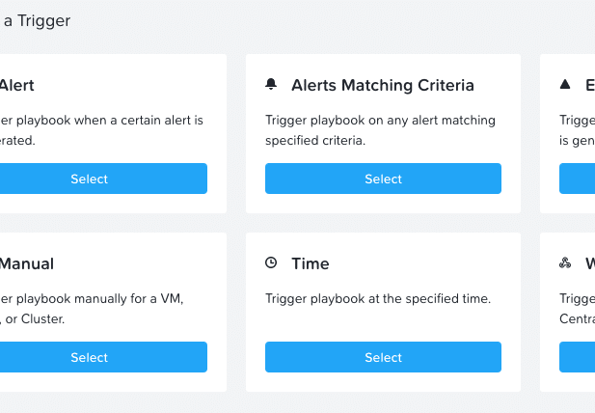
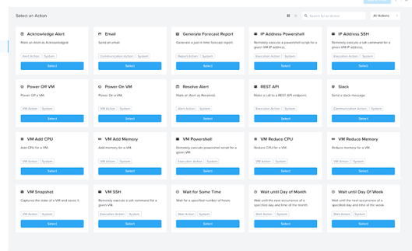
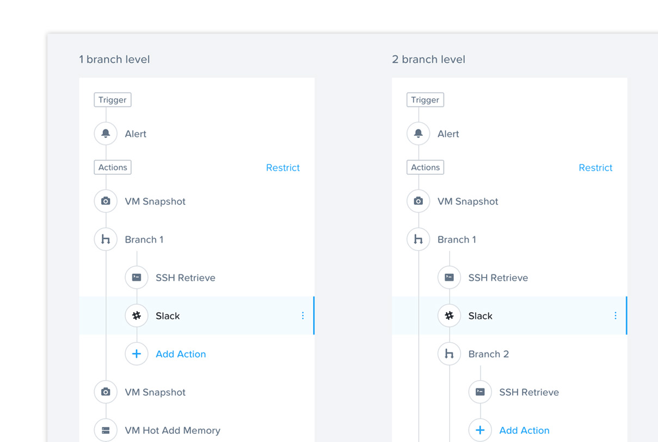
10 Nutanix Playbook
기능 검토 필요
Trigger
Action
Step
EOSL자동화에 대해서는 트리거를 Manual로 선택하여
특정 VM 클릭 후 Ansible playbook으로 원격에서 Nutanix의 hypervisor / Guest VM 명령이 수행이 가능
Snapshot 생성, Clone, Power off, SSH 명령어, Powershell 명령어 실행 등 다양한 액션을 제공
수행되는 액션에 대한 단계를 설정할 수 있습니다. 기존 VM Snapshot -> 기존 VM에 SSH로 접근하여 스크립트 실행 등이 가능

